Slide 1
A AUTONOMIA ECONÔMICA DAS MULHERES Políticas Públicas de Gênero e Cooperativismo Cartagena, Colômbia – 9 a 12 de julho de 2019

Slide 2
GÊNERO E COOPERATIVISM0: ORIGEM
1996 - Primeiro Encontro Continental das Mulheres Cooperativas, em São José, na Costa Rica.
Tema: “Quantas somos e o que queremos? Construindo Respostas.”
1997 – A OCB instala a Comissão de Gênero e Desenvolvimento Integrado em Cooperativas - GDEIC.
Plataforma de Acción de Mujeres Cooperativistas del Continente Americano

Slide 3
ORIGEM
2003/2004 – COOPERGÊNERO (Portaria nº 156 de 04/07/2004)
Objetivo: incorporar o componente Gênero como eixo transversal das ações do Departamento de Cooperativismo do MAPA, na perspectiva do desenvolvimento sustentável e do cooperativismo brasileiro.

Slide 4
TRAJETÓRIA: AÇÃO, REAÇÃO E AVANÇOS
AÇÃO
Estratégias de Ação:
- Plano de Ação, Sensibilização, Estímulo e Fomento.
Encontros
Seminários
Oficinas
Reuniões
Publicações
Convênios
Marcos legais
Estrutura Empresarial Cooperativa
Estrutura Política
Capacitação
Comitês e Núcleos de Mulheres
- Eventos:

Slide 5
TRAJETÓRIA
REAÇÃO
Herança cultural/colonial
Queda do tradicional
RESISTÊNCIA
RESISTÊNCIA
REAÇÃO
RESISTÊNCIA
Mulher submissa
Mitos
Homem dominador/provedor

Slide 6
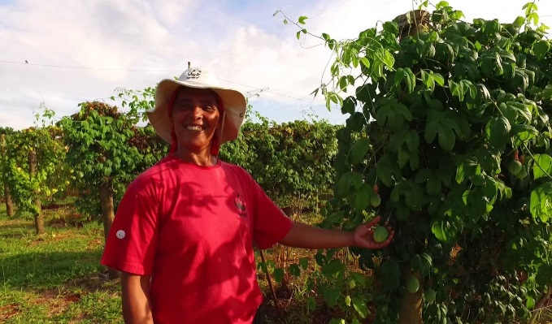
TRAJETÓRIA
AVANÇOS
A mulher atual - independente, autônoma, forte, confiante e empoderada

Slide 7
COMITÊ DE POLÍTICAS PÚBLICAS PARA MULHERES E DE GÊNERO MAPA
Portaria nº 806, de 30 de agosto de 2013
AÇÕES DE APOIO, ESTÍMULO E FOMENTO
Sensibilização e capacitação de gestores (as), lideranças e associados (as) na área de gênero;
Divulgação de experiências produtivas das mulheres;
Oportunização do exercício da cidadania da mulher em todos os níveis: político, social, econômico e cultural;
Inserção da mulher na economia do país por meio da agricultura e do agronegócio.

Slide 8
COMITÊ DE POLÍTICAS PÚBLICAS PARA MULHERES E DE GÊNERO MAPA
Redução das desigualdades;
Construção do modelo de desenvolvimento regional sustentável;
Participação equitativa das mulheres nas decisões, nas responsabilidades e nos benefícios do desenvolvimento;
Combate à fome e à desnutrição.

Slide 9
CENÁRIO ATUAL
Coopergênero X EUROsociAL
Programa EUROsociAL
Carta de Compromisso – MAPA/UE
Projeto de Fortalecimento das Políticas Públicas para Gênero na Integração e Sustentabilidade do Cooperativismo Brasileiro.
O Projeto foi desenvolvido em 3 etapas:
Elaboração de diagnóstico inicial;
Visita de intercâmbio técnico a Costa Rica;
Realização de Seminário Internacional.

Slide 10
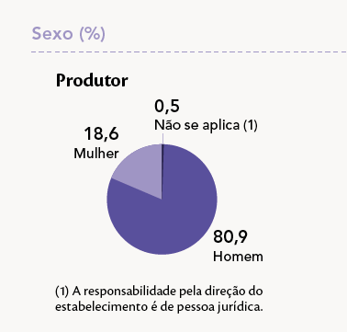
CENÁRIO ATUAL
Termo de Compromisso – MAPA/EMBRAPA/IBGE
Estabelecer ações conjuntas para geração de tabulações e divulgação dos resultados do Censo Agro 2017, com ênfase na temática Gênero.
Entre 2006 e 2017 ocorreu um aumento na participação feminina no campo, de 12 para 18% no total de produtoras rurais – são quase um milhão de mulheres a mais na atividade.

Slide 11
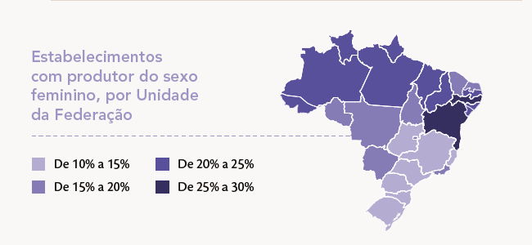
CENÁRIO ATUAL
Termo de Compromisso – MAPA/EMBRAPA/IBGE
A participação feminina no campo é heterogênea no Brasil – difere entre as diferentes regiões.

Slide 12
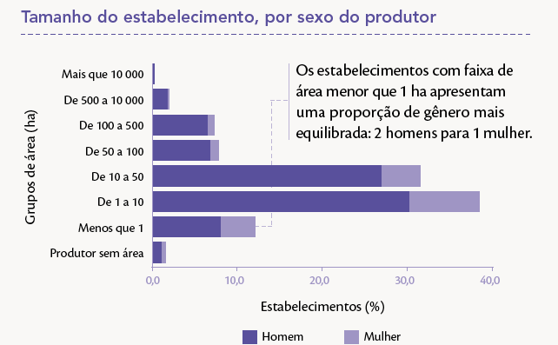
CENÁRIO ATUAL
Termo de Compromisso – MAPA/EMBRAPA/IBGE
As mulheres têm participação maior em estabelecimentos menores.

Slide 13
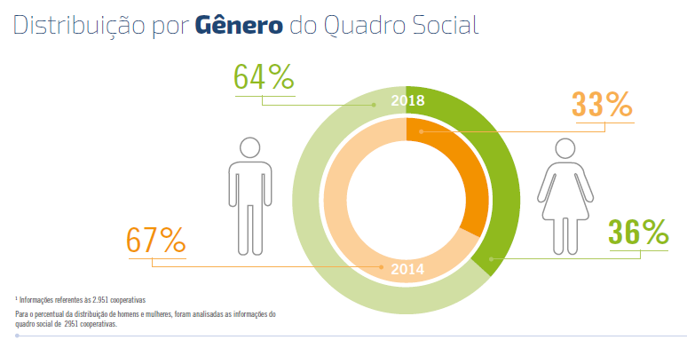
CENÁRIO ATUAL COOPERATIVAS
FONTE OCB

Slide 14
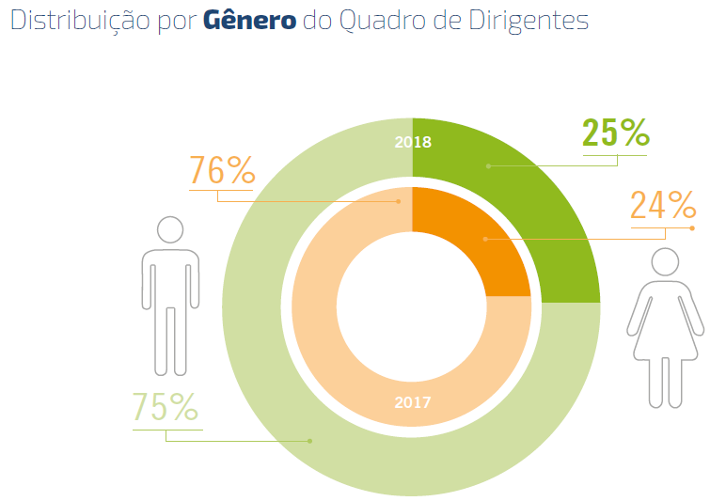
NOCENÁRIO ATUAL COOPERATIVAS
FONTE OCB

Slide 15
NOVOS DESAFIOS
A IDÉIA
Necessidade de apoiar e fortalecer o trabalho da mulher no Agro.

Slide 16
CONSTRUÇÃO
Alinhamento das ações de gênero já desenvolvidas no MAPA (COOPERGÊNERO) ao ODS-5 e dar amplitude ao demais setores produtivos em que a mulher está inserida.
Trabalhar os demais ODS’s ligados à agricultura e a produção de alimentos.
Do que trata o ODS-5?
A igualdade de gênero, com empoderamento de meninas e mulheres é o tema do ODS 5.
5.5 Garantir a participação plena e efetiva das mulheres e a igualdade de oportunidades para a liderança em todos os níveis de tomada de decisão na vida política, econômica e pública

Slide 17
NOVA POLÍTICA PÚBLICA Portaria Ministerial n°2006/2018
É o apoio e fortalecimento do trabalho da mulher no campo, considerando o desenvolvimento sustentável das diversas cadeias produtivas, das cooperativas agropecuárias, das agroindústrias rurais, do acesso aos mercados nacional e internacional e de todos os setores envolvidos.
Gerar igualdade de oportunidades no processo de acesso da mulher aos espaços de tomada de decisão na agricultura e no agronegócio brasileiro.

Slide 18
OBJETIVOS
1 - apoiar ações de capacitação, divulgação, intercooperação, intercâmbio e organização produtiva entre mulheres e homens no agronegócio com base no desenvolvimento sustentável, visando a equidade de gênero e a igualdade de oportunidades;
2 - subsidiar a institucionalização de políticas públicas para as mulheres do agronegócio brasileiro na criação de programas e projetos de apoio a organização produtiva;
3 - apoiar a elaboração de projetos regionais, específicos para a valorização e fortalecimento das mulheres no cooperativismo e no agronegócio em geral;
4 - promover a articulação e integração entre entes públicos e privados, nacionais e internacionais, para ampliar o acesso das mulheres aos mercados, oportunizando a conquista de novos espaços;

Slide 19
OBJETIVOS
5 - melhoria do acesso à informação, na perspectiva de equidade de gênero, inclusive com publicações no site do MAPA, mantendo-o atualizado;
6 - promover articulação entre as Secretarias do MAPA responsáveis pela implementação das políticas públicas do agronegócio brasileiro;
7 - contribuir para a articulação das ações deste Ministério nos diversos espaços institucionais que tratam das políticas para as mulheres.

Slide 20
GESTÃO
O Comitê de Políticas Públicas para Mulheres e de Gênero faz a gestão dos projetos com a validação da Secretaria Executiva do MAPA.

Slide 21
ABRANGÊNCIA
SE
SCRI
SDA
SAF
SAP
SDI
INTERNA
Ações planejadas buscam envolver todas as Secretarias, Administração Direta e Empresas Vinculadas, em um trabalho em rede.
INMET
CEPLAC
EMBRAPA
CONAB

Slide 22
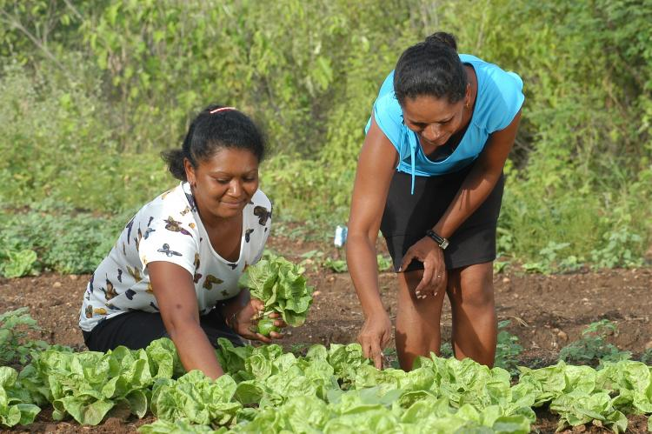
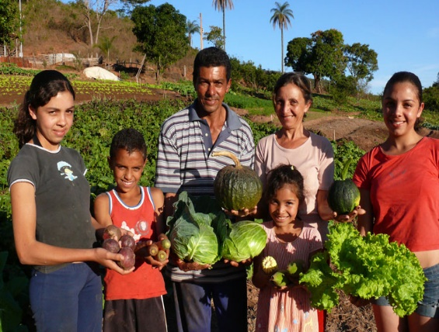
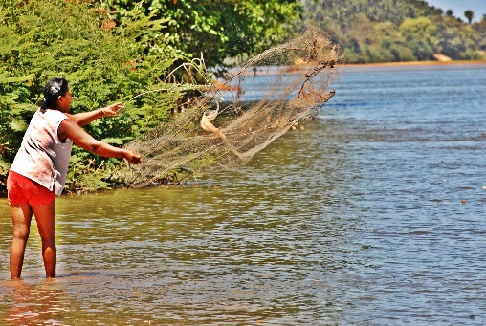
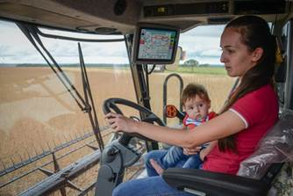
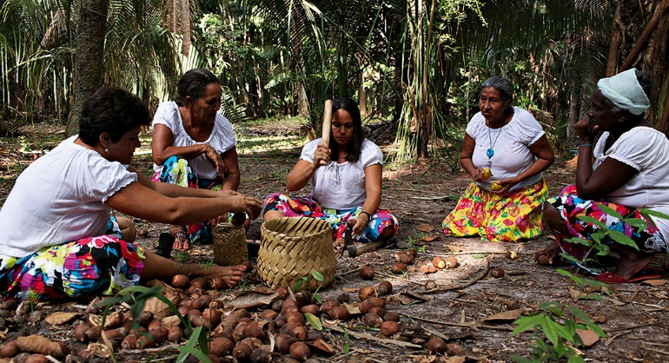
ABRANGÊNCIA
EXTERNA
Ações direcionadas às mulheres rurais e do agronegócio brasileiro.

Slide 23
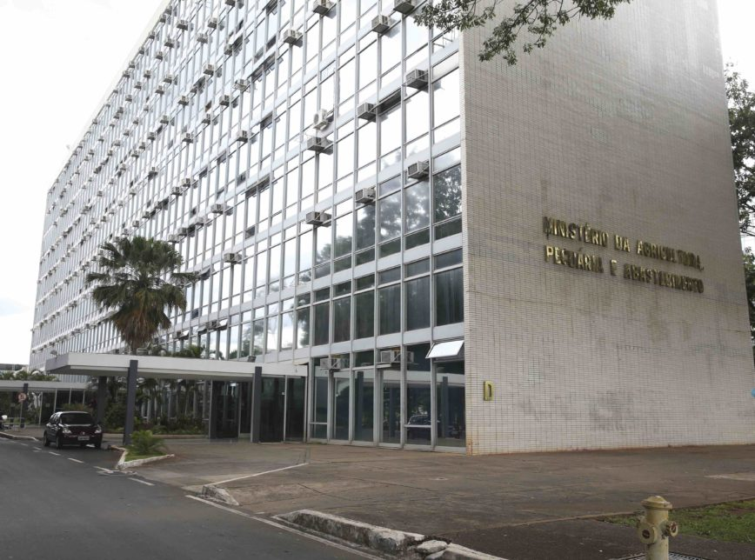
CENÁRIO ATUAL
Na atualidade o MAPA busca um novo olhar para dar continuidade às políticas públicas voltadas à mulher rural com apoio da Ministra da Agricultura, Pecuária e Abastecimento, Tereza Cristina Corrêa da Costa Dias.

Slide 24
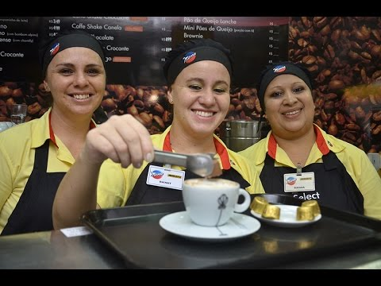
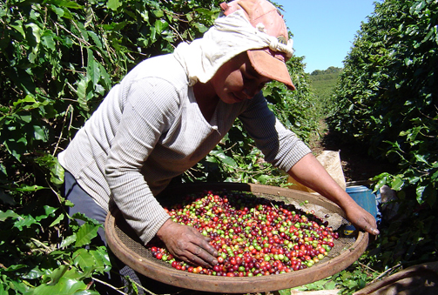
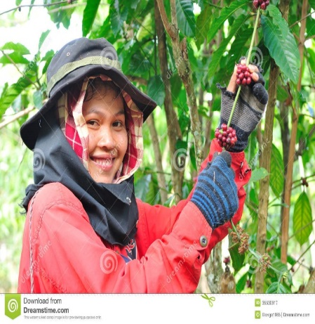
SÉCULO XXI
Não se trata de tornar as mulheres mais fortes, já o são.
Trata-se de mudar a forma como o mundo percebe essa fortaleza.
https://www.embrapa.br/busca-de-publicacoes/-/publicacao/1098991/women-in-coffee-in-brazil
Publicação que trata sobre a mulher nas principais áreas produtoras de café no Brasil, disponível também em formato digital (português e inglês)

Slide 25
MUITO OBRIGADA !!!
MUCHAS GRACIAS !!!
VERA LUCIA DE OLIVEIRA DALLER
COORDENADORA DO DEPARTAMENTO DO COOPERATIVISMO E ACESSO A MERCADOS
CGCOOP/DECAM/SAF/MAPA
E-MAIL: VERA.OLIVEIRA@AGRICULTURA.GOV.BR

